Slide 1
Présentation IL
Amine Dalhy
Yannick Couassi-blé
Alexandre Gaspard Cilia
Adrien Miss
Sofiane Kirati
Zeineb Boussadia
projet_il_2016@googlegroups.com

Slide 2
Plan
Introduction
Conception architecturale
1.Découpe structurelle
2.Interface
3.Diagramme composant
4.Diagramme de séquence
5.Test d'integration
Conception détaillée
Conception

Slide 3
Conception architecturale

Slide 4
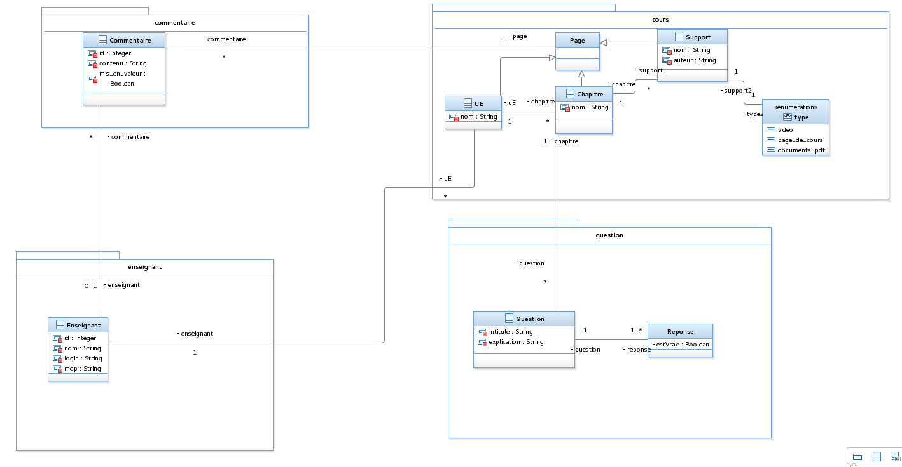
Découpe structurelle

Slide 5
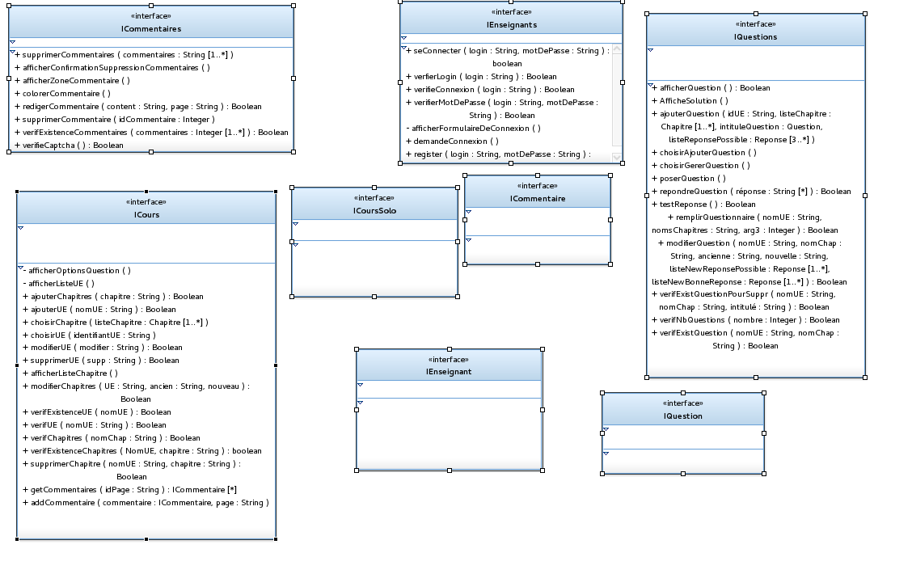
Interface

Slide 6
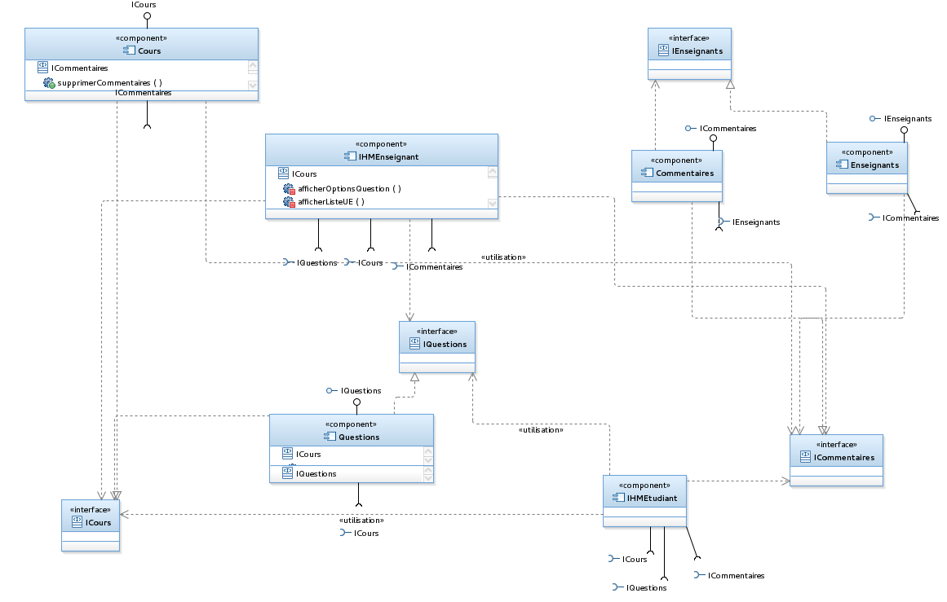
Diagramme Composant

Slide 7
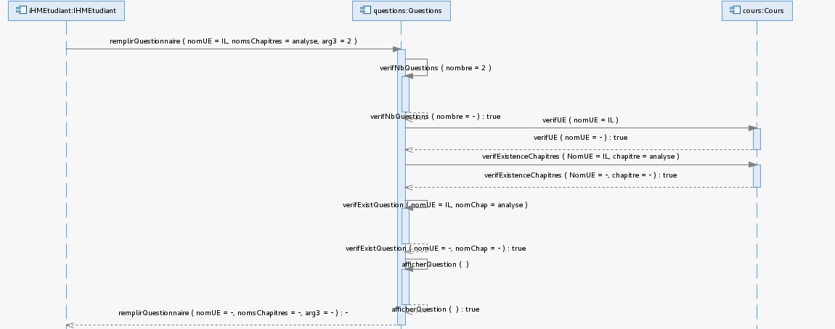
Diagramme séquence(1)

Slide 8
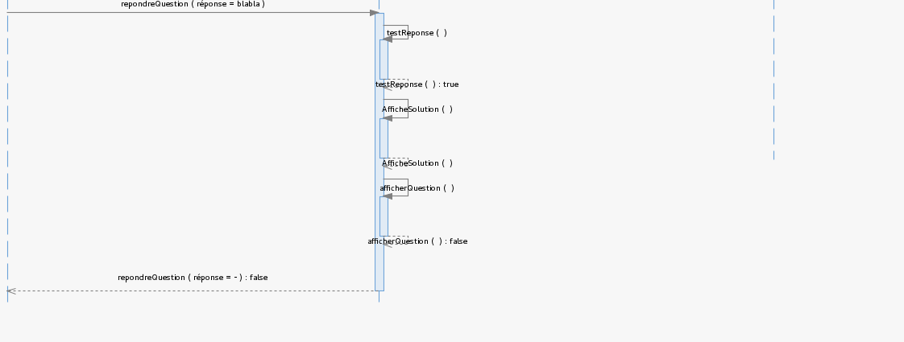
Diagramme séquence(1)suite

Slide 9
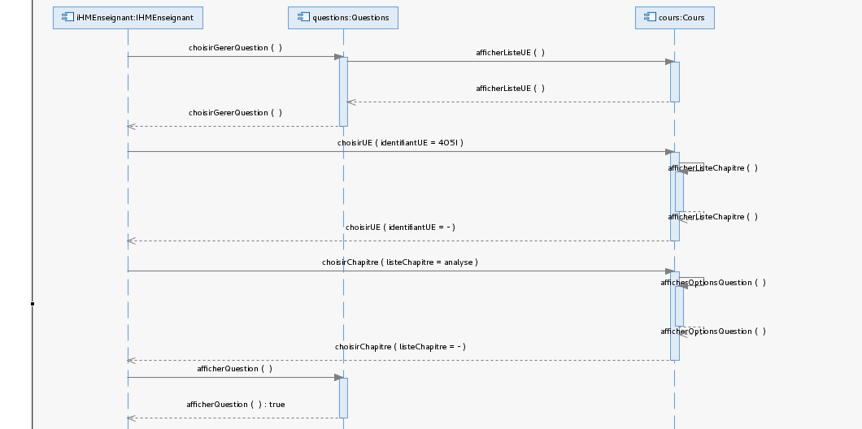
Diagramme séquence(2)

Slide 10
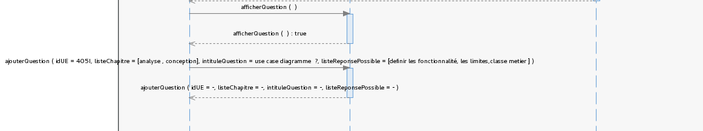
Diagramme séquence(2) suite

Slide 11
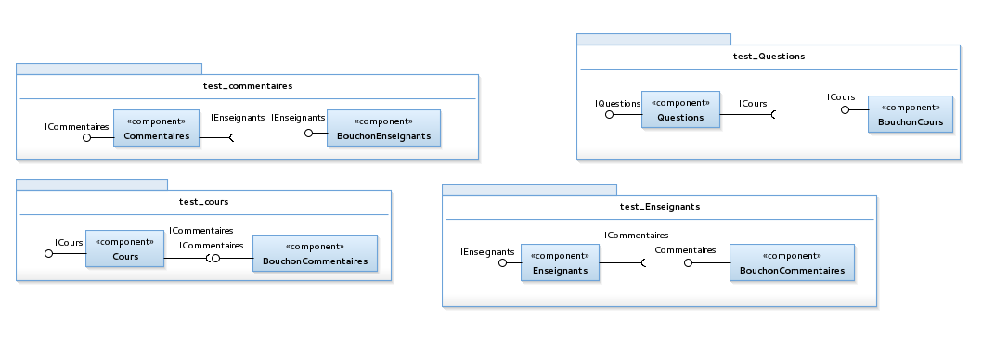
Test d'integration

Slide 12
  Test de GestionCours
Ajout d'une chapitre sans UE :
gc.ajouterChapitre(« 5I404 », « IL »)
→ false
Ajout d'un chapitre lorsqu'une UE est crée
gc.ajouterUE(« 5I404 »)
→ true
gc.ajouterChapitre(« 5I404 », « IL »)
→ true
Duplication d'UE
gc.ajouterUE(« 5I404 »)
→ true
gc.ajouterUE(« 5I404 »)
→ false

Slide 13
Conception détaillée

Slide 14
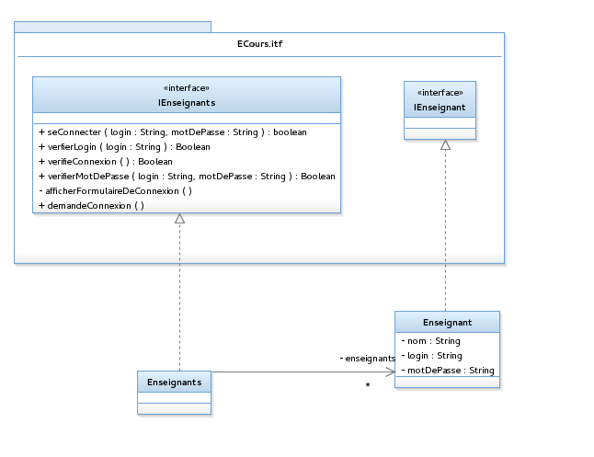
Package Enseignant

Slide 15
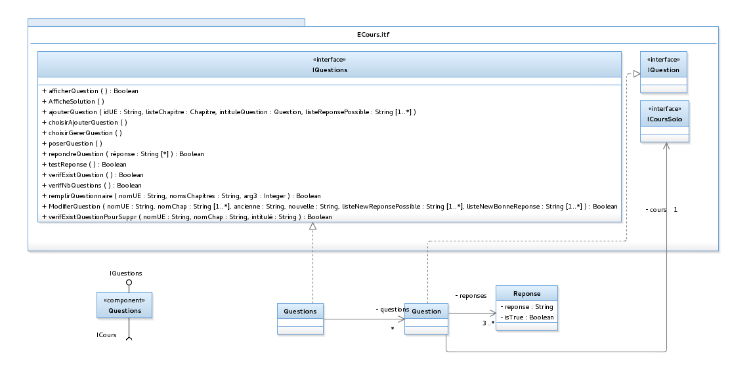
Package Question

Slide 16
Conclusion

